Slide 1
Welcome
to
DHT·SR04 센서 통신
2조 정준혁 김성은 이시원 황영빈
2026.11.02

Slide 2


팀원소개
개요
DHT 센서
SR04 센서
Uart- Ascii
결과
고찰

Slide 3
팀원 소개
| 팀원 간 역할
정준혁
김성은
이시원
황영빈
통합 · 제어 · 검증
ASCII 모듈 2종
DHT 센서
SR04 센서
전체 모듈 통합
컨트롤 유닛 구현
전체 검증
ASCII Decoder 구현
ASCII Sender 구현
2개 모듈 검증
DHT 센서 유닛 구현
DHT 센서 유닛 검증
SR04 센서 유닛 구현
SR04 센서 유닛 검증

Slide 4
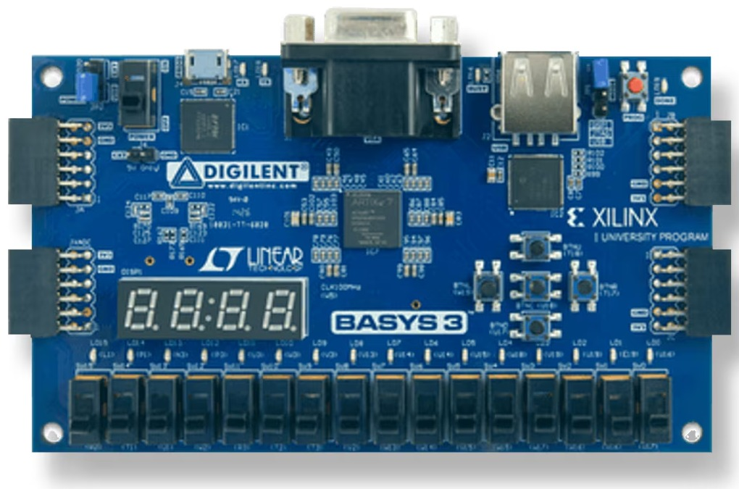
개요
| Basys-3 기반 Watch · Stopwatch · DHT · SR04 · UART 센서 통합 및 제어 시스템 구현
◆ 목표
기존에 구현한 Watch, Stopwatch에 이어서 DHT 센서와 SR04 초음파 센서를 추가하고 각 모드에 맞는 값을 FND로 확인.
버튼과 Comport Master를 이용한 명령어 입력으로 출력을 제어
입력 스위치 및 버튼 기능
# | 보드 입력 | Pin | Stopwatch (00) | Watch (01) | SR04 (10) | DHT11 (11) | UART ASCII
① | btnC | U18 | 전체 reset → Stopwatch 00:00:00.00 · Watch 12:00:00.00 |  |  |  | -
② | btnL | W19 | CLEAR | 설정 자리 ← 이동 | - | - | c / C
③ | btnR | T17 | RUN / STOP | 설정 자리 → 이동 | - | - | r / R
④ | btnU | T18 | UP ↔ DOWN | 선택 자리 +1 | - | - | u / U
⑤ | btnD | U17 | LAP | 선택 자리 −1 | - | - | l / L
⑥ | sw[1:0] | V17 · V16 | 모드 선택 00 Stopwatch · 01 Watch · 10 SR04 · 11 DHT11 (LED[1:0] 표시, SR04·DHT11 진입 시 측정 시작) |  |  |  | 0 1 2 3
⑦ | sw[2] | W16 | - | 1 : 시간 설정 모드 | - | - | -
⑧ | sw[3] | W17 | - | - | - | 0 온도 / 1 습도 | -
⑨ | sw[15] | R2 | 1 : 시.분 (0 : 초.ms) | 1 : 초.ms (0 : 시.분) | - | - | -
⑩ | FND | com·seg | 경과 시간 | 현재 시각 | 거리 (cm) | 온도 / 습도 | -
Description of I/O Used
4
10
2
1
3
5
9
8
7
6
Basys-3 (Artix-7 XC7A35T)
■ 사용 I/O clk (W5) · btn ①~⑤ · sw ⑥~⑨ · FND ⑩
Note. 버튼 디바운스 : 100 Hz 샘플링 8회 연속 HIGH (약 80 ms) / 시간 tick : 100 Hz (10 ms) / 범위 : msec 0~99, sec·min 0~59, hour 0~23
CLEAR · MODE(UP↔DOWN) : STOP 상태에서만 / LAP : RUN 중에만 동작 (3 초 표시) / Pin : Basys-3 기본 핀 (sw[2] W16 · sw[3] W17 · sw[15] R2)

Slide 5
ASCII 명령어 별 동작 효과
| Comport Master → UART (9600 baud) → ASCII Decoder → Control Unit : 버튼 · 스위치와 같은 동작을 PC 에서 수행
ASCII | 대응 입력 | Stopwatch | Watch | SR04 | DHT11 | PC 응답 (UART TX)
r / R | btnR | RUN ↔ STOP 전환 | 설정 자리 → 이동 | - | - | 동작 반영 후 현재 값 송신 HH:MM:SS:MS 예) 00:00:00:05 SR04 · DHT11 모드에서는 입력 무시
c / C | btnL | CLEAR (STOP 상태) | 설정 자리 ← 이동 | - | -
u / U | btnU | UP ↔ DOWN (STOP 상태) | 선택 자리 +1 | - | -
l / L | btnD | LAP (RUN 중, 3초 표시) | 선택 자리 −1 | - | -
0 | sw[1:0] = 00 | STOPWATCH 모드로 전환 (LED = 00) |  |  |  | HH:MM:SS:MS 예) 00:00:00:00
1 | sw[1:0] = 01 | WATCH 모드로 전환 (LED = 01) |  |  |  | HH:MM:SS:MS 예) 12:00:00:00
2 | sw[1:0] = 10 | SR04 모드로 전환 + 거리 측정 시작 (sr04_start) |  |  |  | 측정 완료 시 0010 (cm) 으로 표시 timeout 시 xxxx 으로 표시
3 | sw[1:0] = 11 | DHT11 모드로 전환 + 온·습도 측정 시작 (dht11_start) |  |  |  | 완료 시 H=45.00(%) T=25.30(C) 표시 checksum 오류 시 xxxx 으로 표시

Slide 6
Block Diagram
| 모든 입력은 Control Unit 으로 모임. display_mode로 FND 와 PC 송신값을 함께 선택
TOP MODULE (project_top)
정준혁
통합 · 컨트롤 유닛 · 전체 검증
PC
UART
터미널
UART_Rx
+ FIFO
김성은
Control Unit
입력 병합
모드 FSM
start · 송신 요청
btn
Stopwatch
run · clear · mode
4:1
MUX
Rx
ASCII
decoder
cmd
fnd
cntl
→ FND
btn
Watch
시각 설정
UART_Tx
+ FIFO
김성은
Tx
ASCII
sender
send
황영빈
start
SR04
초음파 거리
구현 담당
정준혁
Buttons + Debounce
btn
TOP 통합
Control Unit
이시원
start
DHT11
온 · 습도
김성은
ASCII decoder
ASCII sender
Switches sw[3:0] · sw[15]
sw
이시원
DHT11
정준혁
display_mode (sel)
황영빈
SR04
그 외 : 기존 모듈
result_data → sender

Slide 7
DHT 센서 개요
| DHT11 : 온도·습도를 단일 선(Single Wire) Half Duplex 방식으로 보내 주는 디지털 센서
DHT11 의 역할
FPGA ⇄ DHT11 연결
온도 0~50℃ · 습도 20~90%RH 를 측정해 디지털 값으로 출력
FPGA 가 start 신호를 보낼 때만 응답
한 번의 통신 = 40 bit 전송 (센서 → FPGA), 약 4 ms 소요
FPGA
Basys-3
DHT11
온습도 센서
dht11_io
단일 선 (half duplex)
start 요청 (버튼 or 명령어) → 센서 응답 → 40 bit 데이터
전송 데이터 : 40 bit (MSB first)
습도 정수
8 bit
습도 소수
8 bit
온도 정수
8 bit
온도 소수
8 bit
Checksum
8 bit
data[39:32]
data[31:24]
data[23:16]
data[15:8]
data[7:0]
예) 37h · 00h · 18h · 03h · 52h = 습도 55.0 % , 온도 24.3 ℃
Checksum = 앞 4 byte 합의 하위 8 bit → 일치하면 valid = 1

Slide 8
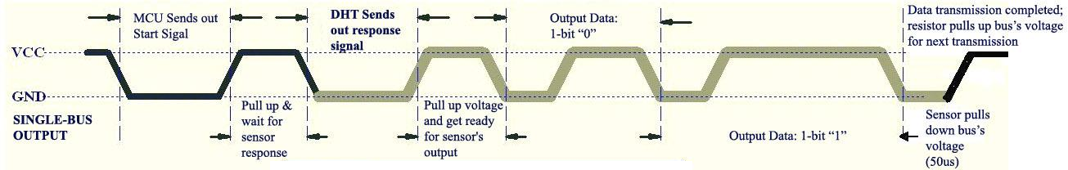
구현 포인트 : Half-Duplex 와 CDC를 고려함
| 한 선을 FPGA 와 센서가 번갈아 구동 & 센서 신호는 clk 와 비동기
2-FF 동기화기
dht11_io
(비동기)
FF
FF
io_s
→FSM
START
SYNC_L
DATA_SYNC
DATA_SYNC
IDLE
WAIT
SYNC_H
BIT
BIT
STOP
clk
선 : 검정 = FPGA(MCU), 회색 = DHT11 라벨 : 파랑 = FPGA 구동 · 청록 = DHT11 구동
io_sync[0] → io_sync[1] = io_s
1 Half-Duplex : 한 선을 번갈아 구동
2 CDC : 비동기 입력을 clk 에 동기화
데이터 선 1개를 FPGA 와 DHT11 이 시간을 나눠 사용
START·WAIT : FPGA 가 구동 (LOW 20ms → HIGH 30us)
SYNC_L ~ STOP : FPGA 는 선을 놓고(Hi-Z) 입력만, DHT11 구동
센서 신호는 FPGA clk 와 무관
→ 그대로 쓰면 메타스터빌리티 위험
FSM 은 동기화된 io_s만 읽음 (지연 수 clk ≪ 1us)

Slide 9
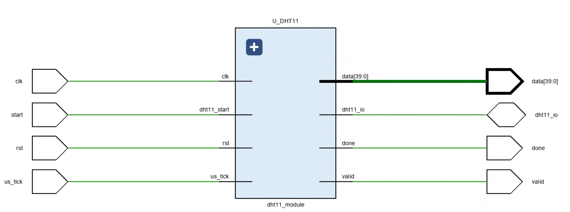
DHT 컨트롤 유닛 : 포트 구성
| dht11_module — in / out 포트와 역할
1
5
2
6
3
7
4
8
No | Input | 역할
1 | clk | 시스템 클록 (100 MHz) 연결
2 | dht11_start | DHT11 동작을 시작시키는 신호 (버튼 / ASCII)
3 | rst | 리셋 신호 (버튼 / ASCII)
4 | us_tick | us_tick 생성 모듈과 연결 (1us 펄스)
No | Output | 역할
5 | data[39:0] | 송신 40 bit (습도·온도 정수/소수, checksum)
6 | dht11_io | DHT11 과 연결하는 inout (단일 선)
7 | done | 측정 1회 완료 1clk 펄스 (data 갱신)
8 | valid | checksum 일치 여부 (LED 연결)

Slide 10
DHT 컨트롤 유닛 : 검증 구성
| 센서 모델 Testbench · TC00 ~ TC16 (17개 시나리오) · 자동 check() 판정
CASE A TC00, TC10
CASE B TC01, 04, 05, 12
CASE C TC02, 11, 13, 16
CASE D TC03, 14
Reset
정상 수신 · 타이밍
비트 판정 · 데이터
Checksum 오류
리셋 시 IDLE 복귀, 측정 중 리셋 후 재측정
START 20ms · WAIT 30us · STOP 60us, 응답 지연, 버튼 재입력, 긴 펄스
교대 비트, 판정 여유 (45/55us), 바이트 순서, checksum 넘침
valid = 0, data 유지, done 은 출력
14 PASS / 0 FAIL
28 PASS / 0 FAIL
27 PASS / 0 FAIL
10 PASS / 0 FAIL
CASE E TC06 ~ 09
CASE F TC15
CASE G 공통 모니터
TOTAL
138 PASS
0 FAIL · 100 %
Timeout
연속 측정
FSM · 출력 규칙
SYNC_L/H · DATA_SYNC · BIT 타임아웃 후 IDLE 복귀
done 직후 재시작, 이전 data 유지 후 교체
전이 T1~T13, done 1clk, 출력 규칙 M4~M7
30 PASS / 0 FAIL
7 PASS / 0 FAIL
22 PASS / 0 FAIL
※ 알려진 한계(L3) : 타임아웃·리셋 직후 FPGA 가 선을 HIGH 로 구동하는 동안 센서 LOW 와 겹치는 구간 (TC07·09·10, 약 0.3~1 ms) 은 FAIL 이 아닌 기록 항목

Slide 11
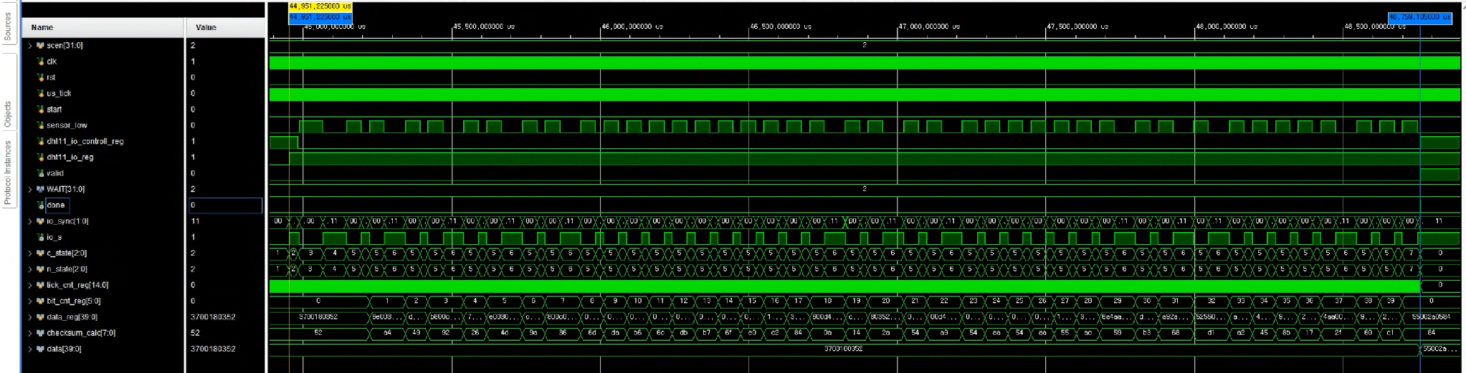
DHT 검증 파형 : 시나리오 02 (교대 비트)
| TC02 — 85.0 % / 42.5 ℃, data = 55_00_2A_05_84
선택 이유 | 0 / 1 비트가 계속 교대로 발생 → 비트 판정·시프트 오류가 생기기 쉬운 환경
2
전체 구간 : WAIT → done (44.951 ~ 48.759 ms, 40 bit 수신)
INPUT / STIMULUS
EXPECTED
OBSERVED / CHECKED
센서 모델이 55_00_2A_05_84 전송
0x55 · 0x2A : 0 / 1 이 교대 (27 ↔ 70us)
수신 중 : data_reg 시프트, data 유지, valid = 0
완료 시 : done 1clk, data 갱신, valid = 1
수신 중 valid = 0, data = 이전 프레임 유지
끝에서 data = 55002a0584, valid = 1 · 7 PASS / 0 FAIL
WAIT · SYNC
DATA 40 bit 수신 (DATA_SYNC ↔ BIT 반복, bit_cnt_reg 0 → 39)
STOP → done
1
3

Slide 12
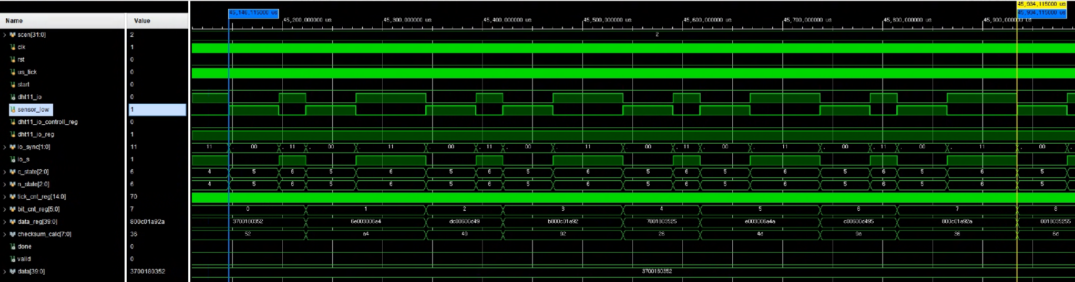
DHT 검증 파형 : 시나리오 02 확대 ①
| TC02 — 첫 바이트(0x55) 8 bit : HIGH 폭으로 0 / 1 을 구분
1
첫 바이트 8 bit 확대 (45.146 ~ 45.934 ms) → 0 1 0 1 0 1 0 1 = 0x55
dht11_io : HIGH 폭 = 비트 값
FSM : 비트마다 반복
데이터 : 시프트만 진행
27us → 0, 70us → 1 이 번갈아 나옴
0x55 = 0101 0101
c_state 5 (DATA_SYNC) ↔ 6 (BIT)
bit_cnt_reg 0 → 8
data_reg 가 1 bit 씩 시프트
data 는 이전 값 유지, valid = 0
수신 비트
HIGH 27us → 0
HIGH 70us → 1
0
27us
1
70us
0
27us
1
70us
0
27us
1
70us
0
27us
1
70us

Slide 13
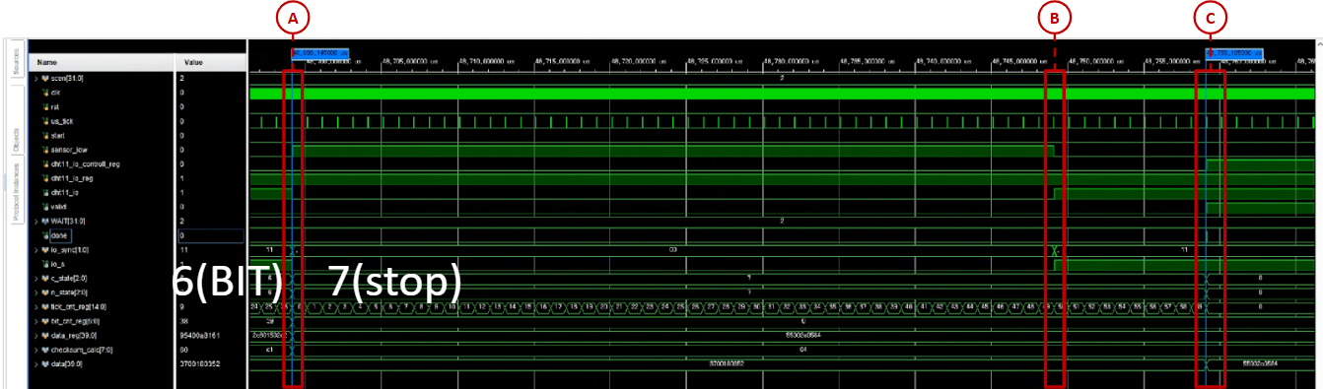
DHT 검증 파형 : 시나리오 02 확대 ③
3
STOP → done 확대 (48.699 ~ 48.77 ms)
A
STOP 진입 (48.699 ms)
B
센서 해제 (48.749 ms)
C
done (48.759 ms)
c_state 6 → 7 (STOP), 센서가 선을 LOW 로 50us 유지
bit_cnt_reg 39 → 0
data_reg = 55002a0584 (40 bit 완성)
50us 후 센서가 선을 놓음 : dht11_io · io_s 0 → 1
io_sync 00 → 11 (2-FF 동기화), FPGA 는 STOP 유지
STOP 60us 완료 → IDLE (c_state 0), done 1clk
valid 0 → 1
dht11_io_controll_reg 0 → 1
cf) dht11_io_controll_reg : 0 -> 센서 / 1 -> FPGA

Slide 14
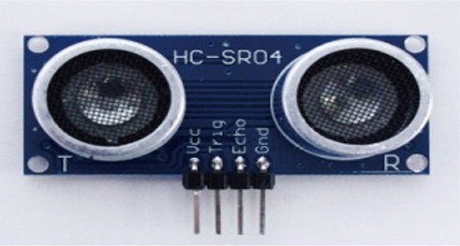
HC-SR04 초음파 센서 개요 및 동작 원리
FPGA ↔ HC-SR04 신호 연결
TRIG →
FPGA
Basys3
HC-SR04
초음파 센서
← ECHO
TRIG: 측정 시작 요청 | ECHO: 왕복 시간에 대응하는 펄스
센서 주요 특징
거리 측정 과정
• 약 40kHz 초음파를 이용한 비접촉 거리 측정
• TRIG/ECHO 디지털 신호 기반 제어
TRIG 입력
›
초음파 발사
›
반사파 수신
›
ECHO 시간 측정
핵심 원리 | ECHO HIGH 시간을 측정하고 이를 거리 값으로 변환

Slide 15
TRIG/ECHO 타이밍 및 거리 계산
100MHz Clock 기반 TRIG 생성과 ECHO HIGH 시간 측정
① TRIG / ECHO 신호 타이밍
Y축: 디지털 논리 레벨
11µs
1
TRIG
0
ECHO HIGH 시간
1
ECHO
0
시간 → 동작 순서를 보여주는 개념 파형
② TRIG 생성
③ 거리 계산
④ Testbench 입력 예시
100MHz = 10ns/Clock
1100 Clock × 10ns = 11µs
거리(cm) ≈ ECHO HIGH(µs) / 58
600µs → 10cm
1200µs → 20cm

Slide 16
HC-SR04 FSM 상태전이 및 제어 과정
5-State FSM 기반 TRIG 생성, ECHO 감지 및 Timeout 처리
① FSM 상태전이도
sr04_start
11µs 경과
echo_rise
echo_fall
IDLE
START
WAIT
DISTANCE
STOP
STOP 10ms 경과 → IDLE
Timeout: WAIT 또는 DISTANCE 상태에서 각 상태의 30ms 제한을 초과하면 STOP으로 전이
② 상태별 주요 동작
IDLE
시작 신호 대기 / 카운터 초기화
START
TRIG HIGH 11µs 생성
WAIT
ECHO 상승 에지 대기
DISTANCE
ECHO HIGH 구간 계수
STOP
완료 후 10ms 대기

Slide 17
HC-SR04 RTL 설계 및 핵심 코드
Controller와 Datapath를 분리하고 1µs Tick을 공통 시간 기준으로 사용
① RTL 모듈 구성
② 핵심 RTL 코드
us_tick_gen
100MHz Clock → 1µs Tick
측정 완료 및 Timeout | sr04_controller.v
assign measure_done =
(state_reg == DISTANCE) && echo_fall;
assign measure_timeout =
((state_reg == WAIT) || (state_reg == DISTANCE)) &&
(time_cnt >= ECHO_TIMEOUT) && !measure_done;
FSM 상태와 ECHO 하강 에지를 이용해 측정 완료를 판정하고, 30ms Timeout을 처리했다.
sr04_controller
FSM / TRIG / ECHO / Timeout
sr04 datapath
ECHO 계수 / 거리 계산 / 저장
sr04
Controller + Datapath 통합
거리 계산 및 저장 | sr04_datapath.v
1µs Tick 생성 | us_tick_gen.v
assign distance_calc = echo_cnt / 16'd58;
always @(posedge clk or posedge rst) begin
if (rst) distance <= 16'd0;
else if (done) distance <= distance_calc;
end
ECHO 시간 카운트 값을 58로 나누어 거리를 계산하고, done 발생 시 결과를 저장했다.
if (count == F_COUNT - 1) begin
count <= 0;
us_tick <= 1'b1;
end else begin
count <= count + 1'b1;
us_tick <= 1'b0;
end
100MHz Clock을 기준으로 1µs 간격의 Tick을 생성했다.

Slide 18
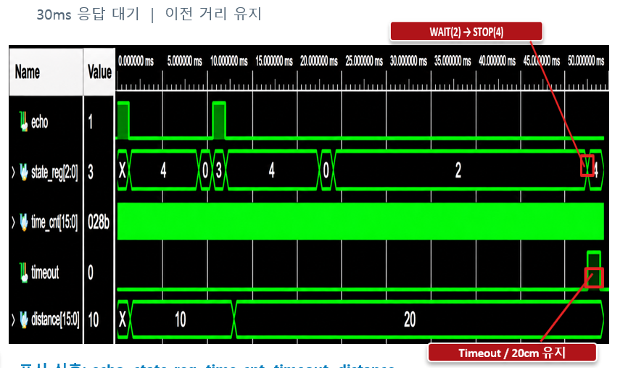
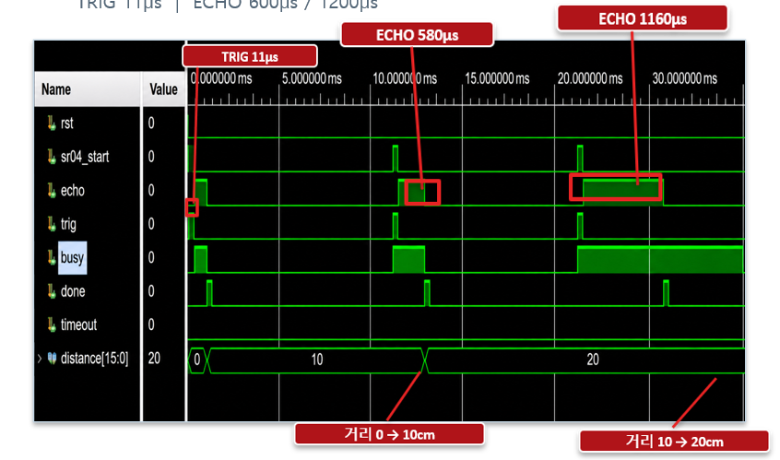
HC-SR04 시뮬레이션 파형 분석
Vivado Behavioral Simulation으로 정상 거리 측정과 Timeout 동작을 확인
① 정상 거리 측정
② ECHO Timeout
TRIG 11µs | ECHO 600µs / 1200µs
30ms 응답 대기 | 이전 거리 유지
TRIG 11µs | ECHO 600µs / 1200µs
표시 신호: sr04_start, trig, echo, done, distance
표시 신호: echo, state_reg, time_cnt, timeout, distance
검증 항목 | 확인 내용
상태전이 | ECHO 미입력 시 WAIT(2)에서 30ms 경과 후 STOP(4)으로 전이
timeout | WAIT 상태에서 30ms 경과 후 timeout 펄스 발생
거리 유지 | Timeout 발생 후에도 distance가 이전 값인 20cm 유지
검증 항목 | 확인 내용
펄스 폭 | TRIG HIGH = 11µs, ECHO HIGH = 580µs / 1160µs
거리 데이터 갱신 | done 발생 시 distance가 0 → 10 → 20으로 갱신
측정 결과 | 580µs → 10cm, 1160µs → 20cm

Slide 19
HC-SR04 Testbench 검증 전략 및 시나리오
단독 sr04 및 top_sr04를 대상으로 입력 생성 → 출력 비교 → PASS/FAIL 자동 판정
① 검증 구조
입력 생성
출력 확인
자동 판정
→
→
100MHz Clock · Reset
TRIG 요청 / ECHO 펄스
TRIG · 거리 데이터
Valid · FND · Timeout
기대값과 실제값 비교
PASS / FAIL 누적
② 주요 검증 시나리오
검증 대상
입력 조건
확인 항목
Reset / TRIG
초기화 및 측정 시작
초기 출력, TRIG HIGH 11µs
거리 측정
ECHO 580 / 1160µs (sr04)
거리 10cm / 20cm 출력
Top 거리 측정
ECHO 600 / 1200µs (top_sr04)
24-bit 거리 데이터 · Valid 펄스 및 발생 횟수
FND 표시
10cm / 20cm 측정 결과
4자리 스캔 · 숫자 패턴 비교
Timeout
ECHO 응답 미입력
Valid 미발생 · 이전 거리 유지
검증 방식 | Testbench의 task와 check 구문으로 조건을 확인하고 결과를 자동 집계

Slide 20
HC-SR04 검증 결과 및 고찰
단독 센서 처리 로직부터 상위 모듈의 데이터·FND 출력까지 단계별 검증
① 자동 검증 결과
sr04 단독 모듈
top_sr04 상위 모듈
7 / 7
18 / 18
PASS | FAIL 0
PASS | FAIL 0
TRIG 11µs · 10/20cm · Timeout
Valid · 24-bit 데이터 · FND · Timeout
② 실제 검증 결과 요약
검증 단계
확인된 기능
단독 모듈
Reset, TRIG 11µs (3회), 10cm·20cm 거리 측정, Timeout 검출
상위 모듈
TRIG, Valid 펄스 HIGH/LOW 및 횟수, 24-bit 거리 데이터, FND 표시
예외 처리
ECHO 무응답 시 Valid 미발생 및 마지막 거리 20cm 유지
③ 결론 및 고찰
Controller와 Datapath 기반 거리 측정 및 Timeout 처리를 검증했으며, 상위 모듈에서 데이터 전달, Valid 신호 및 FND 출력까지 정상 동작을 확인했다.

Slide 21
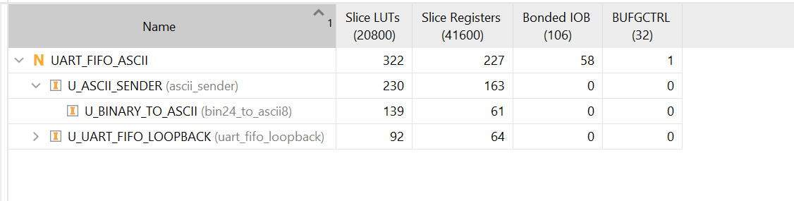
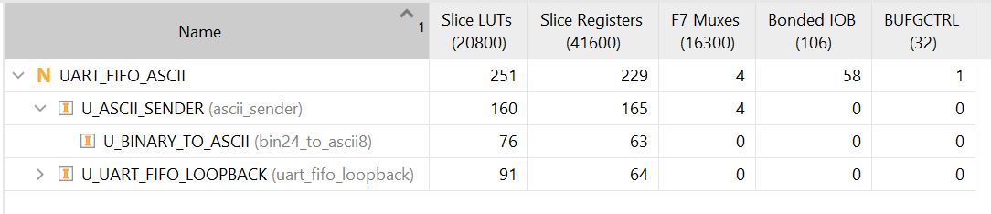

UART–FIFO–ASCII
① UART_FIFO_ASCII
rx_done
!empty
PC
UART RX
FIFO RX
ASCII Decoder
CONTROL
ASCII 명령
직렬 → 8-bit
4 × 8-bit
명령 해석 · Pop
시계·센서
result_done · result_valid
result_type[1:0] · result_data[39:0]
FIFO 데이터 있음 · TX_IDLE · !tx_busy
w_tx_take로 Pop·tx_start 동시 인가
push / 8-bit
CONTROL
ASCII Sender
FIFO TX
UART TX
PC
시계·센서 결과
모드별 데이터 순차 변환 · 문자열 구성
4 × 8-bit
8-bit → 직렬
터미널
Binary 24 → BCD 32 → ASCII 64
fifo_full
나눗셈 (/10, %10)
② Binary → ASCII 변환 방식 비교
비교 항목 | 나눗셈 | 쉬프트 + Add | 변화
변환 모듈 LUT | 139 | 76 | −63개 (−45.3%)
변환 모듈 Register | 61 | 63 | +2개 (+3.3%)
Top(uart-fifo-ascii) LUT | 322 | 251 | −71개 (−22.0%)
Top(uart-fifo-ascii) Register | 227 | 229 | +2개 (+0.9%)
변환 시간 | 8클럭 / 80 ns | 24클럭 / 240 ns | 3배의 시간
쉬프트 + Add
쉬프트 + Add: 변환기 LUT 45.3% 절감, 변환 시간은 3배
100 MHz, start 수락 후 done까지.UART 송신 시간 제외

Slide 22
Binary → BCD → ASCII 변환 원리
숫자를 PC에 표시하기 위해, 숫자의 자릿수를 분리하고 문자 코드로 변환
24-bit Binary → 32-bit BCD (8자리 × 4-bit) → 64-bit ASCII (8문자 × 8-bit)
① MSB부터 한 비트씩 시프트 : 기존 값 × 2 + 다음 비트
입력 25 = 0000 0000 0000 0000 0001 1001 / 19개 비트는 0이므로, 이후 5개 비트를 처리하면서 값이 변화
19회 처리
20회: bit 1
21회: bit 1
22회: bit 0
23회: bit 0
24회: bit 1
0
1
3
6
12
25
② 23번째 비트 처리: BCD 각 자리가 5 이상이면 +3 보정
현재 일의 자리 6
+3
6 + 3 = 9
왼쪽 시프트 + bit 0
십의 자리 1 / 일의 자리 2
0
1
1
0
1
0
0
1
0
0
0
1
0
0
1
0
BCD는 10진수 한 자리를 4-bit로 표현, 각 자릿수에는 0~9만 저장 가능
시프트 시 값이 2배로 증가하므로, 5 이상인 자릿수에 미리 3을 더해 올바른 자리올림 유도
③ BCD 25: 0010 0101 → 각 자리 + 0x30 → 문자 “2”=0x32, “5”=0x35
Start 수신 → 24클럭 비트 처리 → “00000025” 출력, done 신호 발생

Slide 23
시뮬레이션 : 주요 검증 시나리오
목적
명령 수신과 시계 ASCII 송신, FIFO Full 대기·재개 확인
① 명령 디코딩 · ② 시계 12:00:00:00 송신 · ③ Full에서 문자 유지·재개
검증 | 검증 상황 · 입력 순서 | 예상 결과값 · 확인 내용 | 선정 이유
UART → FIFO RX → ASCII Decoder | UART '0', '1', '2', '3' 순서로 입력 이후 'r', 'R'을 연속 입력 각 문자 수신 후 rx_done 발생 | 0/1/2/3: 해당 모드 요청 출력 stopwatch / watch / sr04_start / dht11_start 순서로 1클럭 펄스 r/R: 모두 uart_R 출력 | 수신한 명령과 제어 출력의 대응 관계 확인
가상 시계 데이터 → 숫자 변환 → FIFO TX → UART | UART '1', result_type=01 시계 12:00:00:00 결과 입력 result_data=0x00600000 result_valid=1에서 result_done을 1클럭(10 ns) 인가 | 시계: 12:00:00:00 + CR/LF 13바이트 순차 송신 숫자 12 → ASCII 00000012 필드별 24클럭(240 ns) 변환 | 시계 값의 숫자 변환과 출력 서식, UART 송신 결과를 순서대로 확인
시계 송신 중 FIFO TX Full 대기·재개 | 시계 문자열을 FIFO에 연속 저장 FIFO Full이 되면 저장 대기 UART가 문자를 가져가 공간 확보 대기하던 문자를 저장하고 재개 | Full 중 push=0, char_index=5 다음 저장 문자 ":" 유지 공간 확보 후 push 재개 ":" 저장 시 char_index 5 → 6 | FIFO가 가득 찬 동안 문자와 순서를 유지하고 저장을 재개하는지 확인

Slide 24
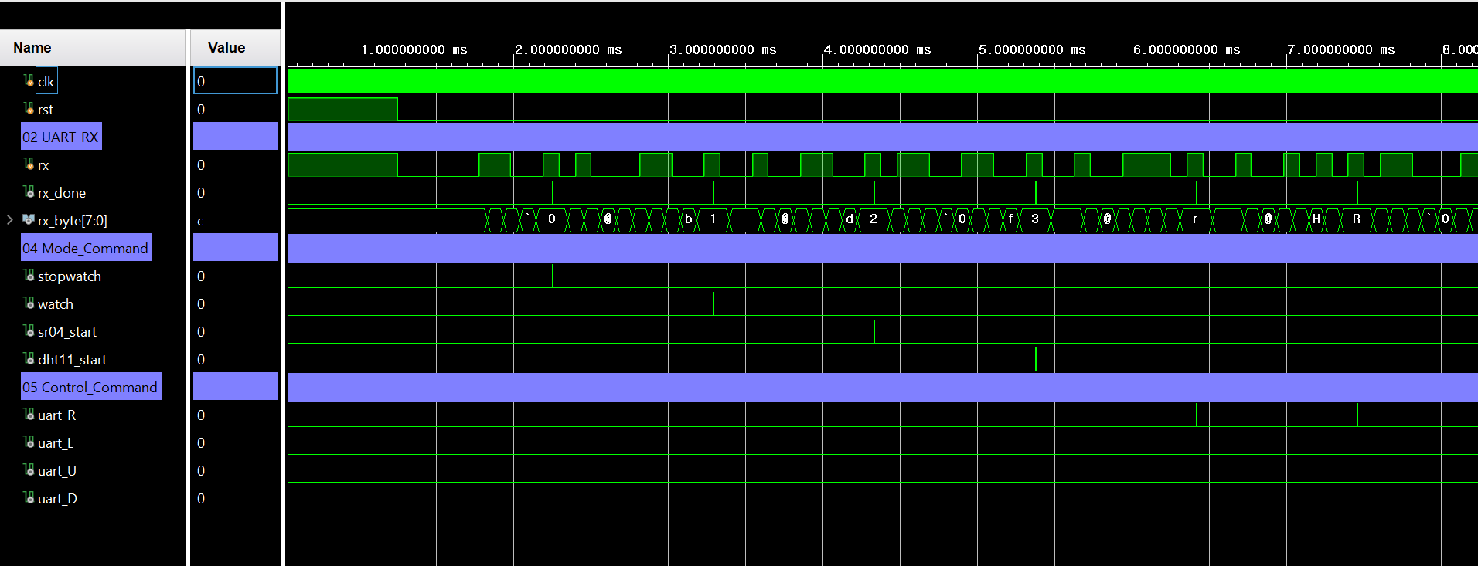
Uart rx -> Ascii decoder
모든 동작의 시작점인 명령 전달을 확인
예상
ASCII 명령 0, 1, 2, 3 수신 시 각 모드의 제어 신호가 출력
r/R 수신 시 uart_R=1 출력
결론
rx_done 발생 이후 수신 명령에 대응하는 stopwatch, watch, sr04_start, dht11_start 펄스 확인

Slide 25
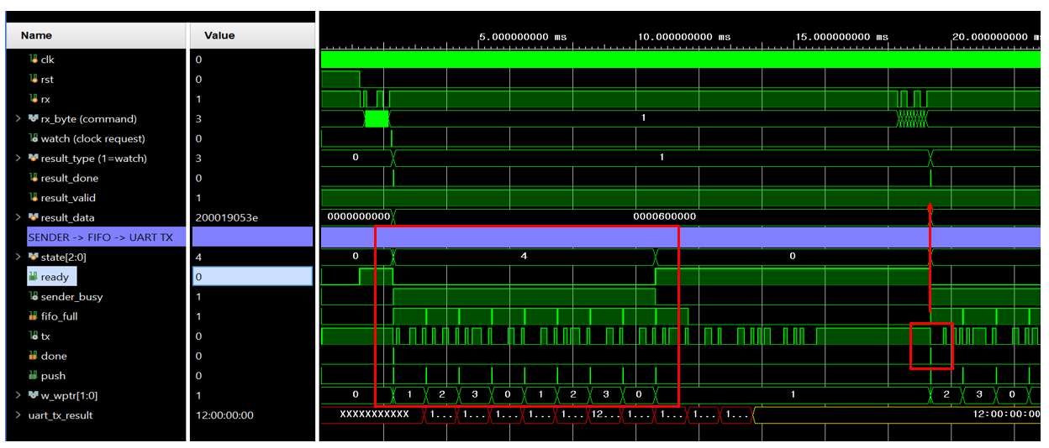
Ascii sender -> uart
예상
시계 모드(result_type=1)에서 초기값 12:00:00:00을 ASCII로 변환하여 순차 전송
SEND 상태에서 FIFO에 공간이 있을 때 push=1 발생
State = 4 : data send
Push : (state == send) && ~fifo_full
결론
ASCII 문자열의 FIFO 저장 및 UART 순차 전송을 통한 시계 데이터 출력 확인

Slide 26
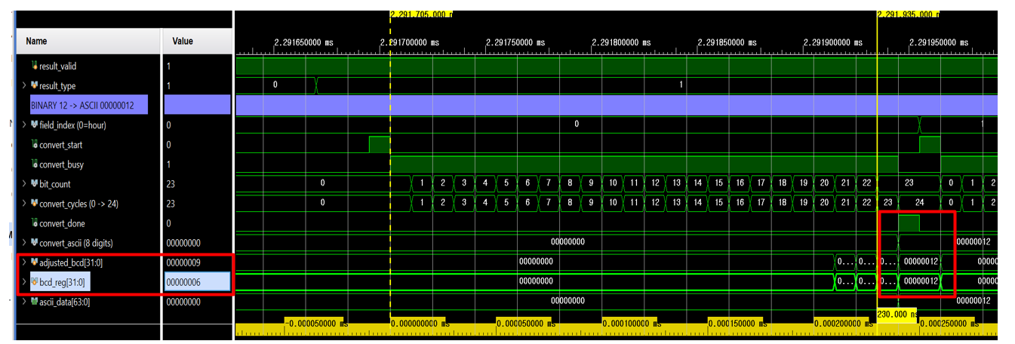
Binary -> Ascii
시계 Binary 데이터 0x00600000(12시 00분 00초 00)을 ASCII 문자열 "12” 변환
예상
결론
uart_tx_result에서 "12:00:00:00" 출력 확인

Slide 27
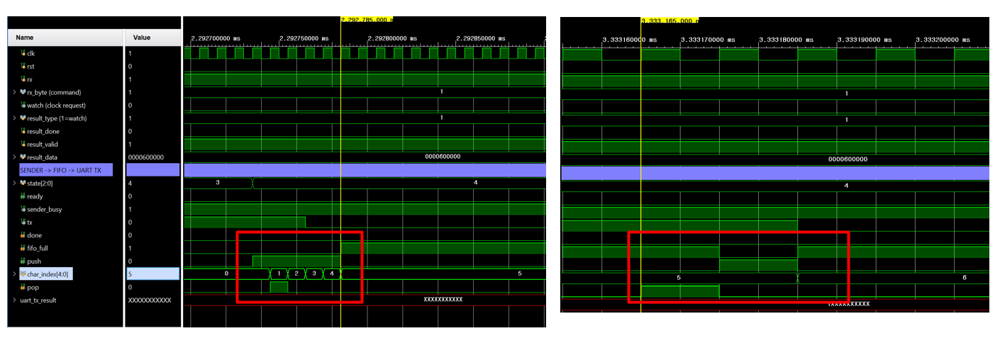
FIFO TX -FULL
예상
FIFO Full 발생 시 push=0 및 char_index 유지
Pop으로 공간 확보 후 Push 재개 및 char_index 증가
결론
FIFO Full 발생 시 미저장 문자 대기 및 공간 확보 후 저장 재개 동작 확인

Slide 28
컨트롤 유닛 : 동작 흐름
결론
어느 모드에서든 sw 변경 · UART '0'~'3' 으로 모드 전환, 버튼 등의 입력은 현재 모드 모듈에만 전달
입력 → 출력
STOPWATCH
mode = 00
버튼 → 스톱워치
UART 명령 시 결과 송신
WATCH
mode = 01
버튼 → 시계 설정
UART 명령 시 결과 송신
R → run / stop
L → clear
U → up / down
D → lap
입력 → 출력
R / L → 자리 이동
U / D → +1 / -1
모드 전환 조건
sw[1:0] 변경 또는 UART '0' ~ '3'
00 · '0' → STOPWATCH
01 · '1' → WATCH
10 · '2' → SR04
11 · '3' → DHT11
SR04
mode = 10
진입 시 sr04_start
DHT11
mode = 11
진입 시 dht11_start
입력 → 출력
입력 → 출력
done → 송신
checksum 오류 → xxxx
sw[3] → 온 / 습도
done → 송신
timeout → xxxx
원 안 = 상태가 정하는 출력 (display_mode) · 박스 = 현재 상태 + 입력으로 정해지는 출력 · 송신 요청은 저장 후 sender_ready 일 때 1회

Slide 29
통합 시뮬레이션 : 시나리오
결론
통합 시뮬레이션 파형 ① ~ ④ 의 기본 동작 확인 항목 모두 Expectation 과 일치 (4 / 4 PASS)
No
파형 (사진 제목)
Input Stimulus
Expectation
결과
①
모드 전환
시계 (UART) → SR04 (스위치)
UART '1' → 시계
12:00:00:00 송신
PASS
sw = 10 → SR04
0010cm 송신
PASS
FND 거리
10
PASS
②
모드 전환
DHT11 (스위치)
sw = 11 → DHT11
start 20 ms → 40 bit
PASS
측정 완료 → 송신
H=045.00% T=025.30C
PASS
FND 온도
2530
PASS
③
모드별 버튼 분배
시계 모드 btnR
스톱워치 미동작
PASS
UART '0'
00:00:00:00
PASS
④
스톱워치 동작
버튼 run → UART stop
btnR → run
FND 0 → 5
PASS
UART 'r' → stop
FND 5 유지
PASS
UART '0'
00:00:00:05 송신
PASS
TB 모델 : PC 9600 baud · SR04 echo 580 us = 10 cm · DHT11 습도 45.0 % / 온도 25.3 ℃ | ① ② ④ : tb_project_top · ③ : tb_system_exception

Slide 30
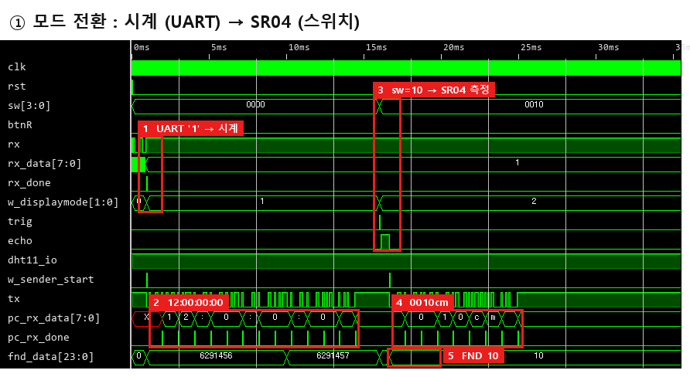
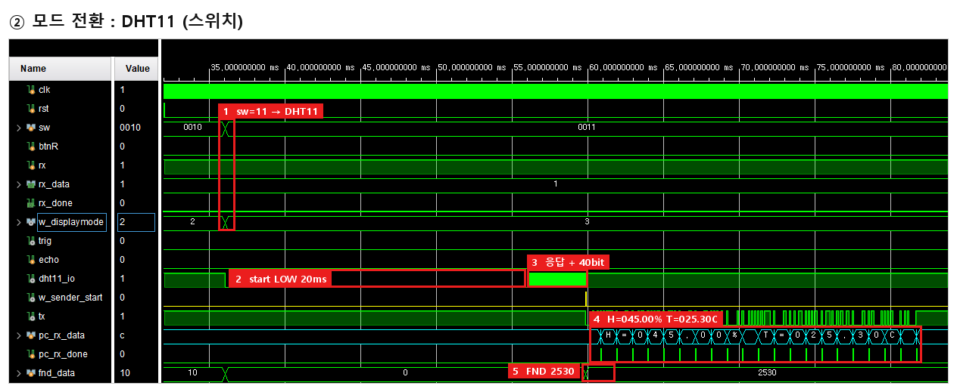
통합 시뮬레이션 : 모드 전환 · 센서 측정
결론
UART · 스위치 모드 전환 후 해당 모드 값 송신, 센서는 측정 완료 시 자동 송신
Expectation
파형 결과
Expectation
파형 결과
UART '1' → 시계
12:00:00:00 송신
sw = 11 → DHT11
start 20 ms → 40 bit
sw = 10 → SR04
0010cm 송신
측정 완료 → 송신
H=045.00% T=025.30C
FND 거리
10
FND 온도
2530

Slide 31
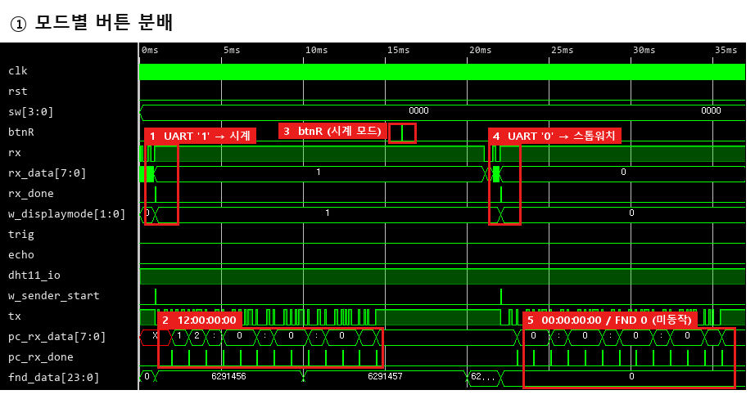
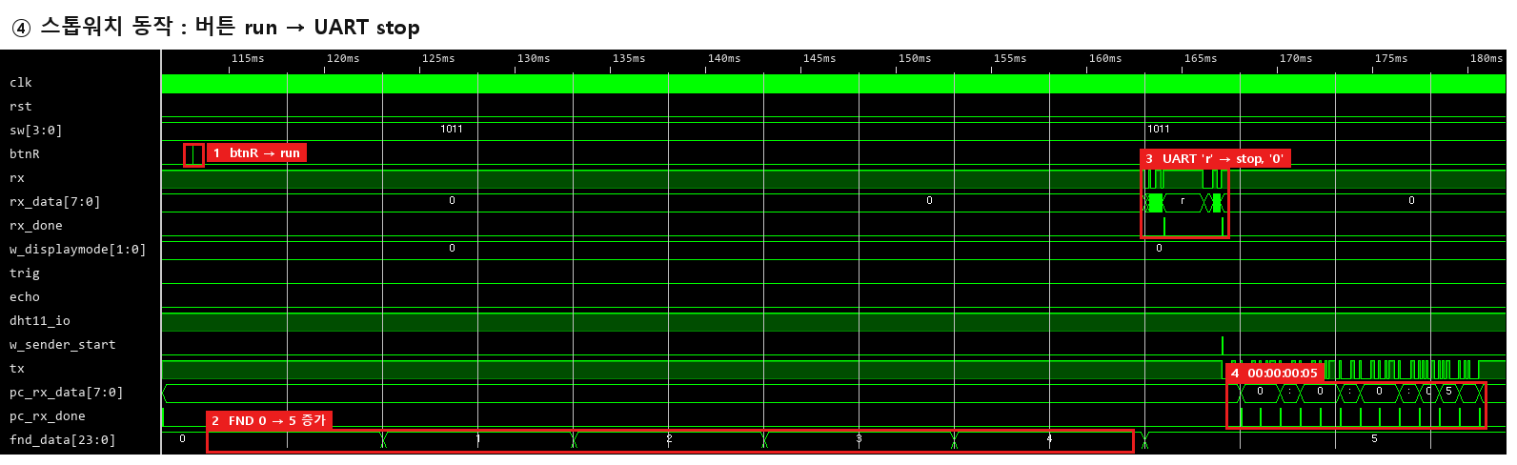
통합 시뮬레이션 : 버튼 분배 · 스톱워치
결론
버튼은 현재 모드 모듈에만 전달, 버튼과 UART 명령이 같은 기능으로 동작
③ 모드별 버튼 분배
Expectation
파형 결과
Expectation
파형 결과
시계 모드 btnR
스톱워치 미동작
btnR → run
FND 0 → 5
UART '0'
00:00:00:00
UART 'r' → stop
FND 5 유지
UART '0'
00:00:00:05 송신

Slide 32
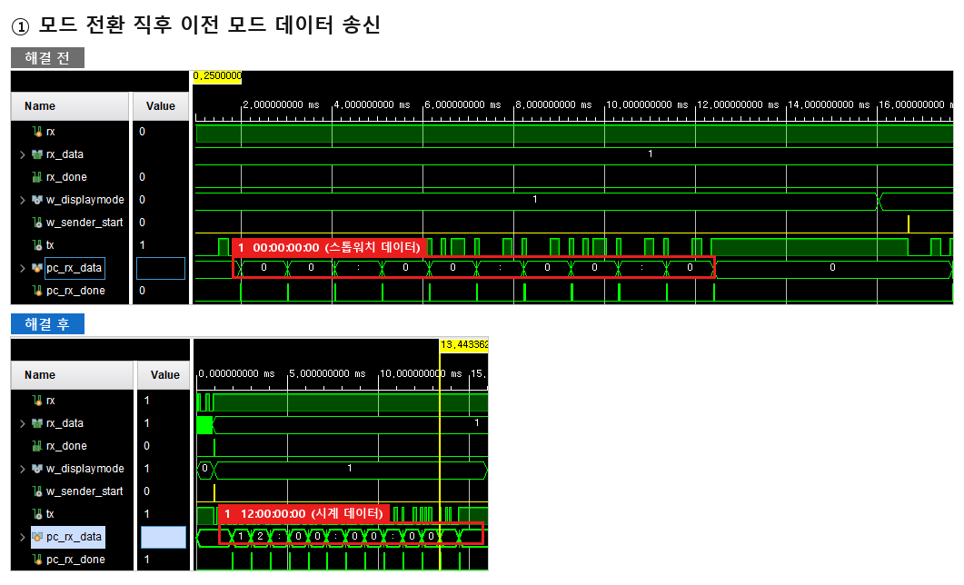
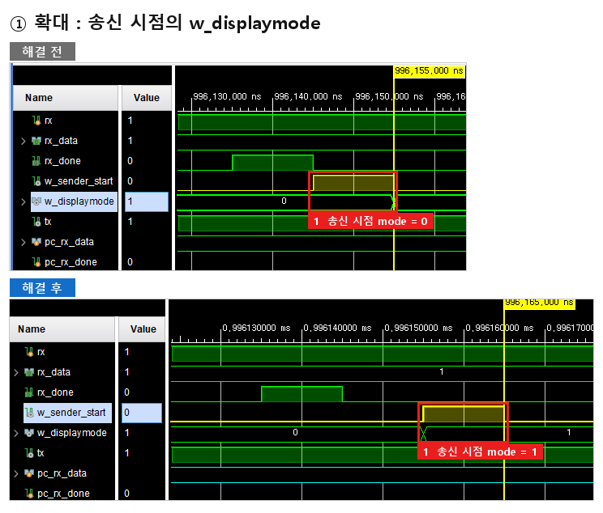
트러블슈팅 ① : 모드 전환 직후 송신
결론
송신 요청을 래치해 전환 다음 클록에 송신 → 00:00:00:00 에서 12:00:00:00 으로 정상화
단계
내용
① 현상
UART '1' 후 이전 모드 값 송신
② 원인
전환과 같은 클록에 송신 (mode = 0)
③ 해결
다음 클록 송신

Slide 33
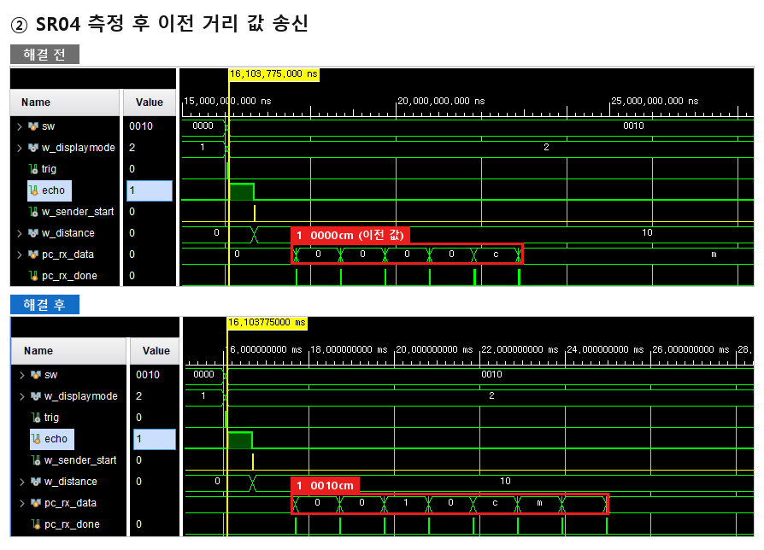
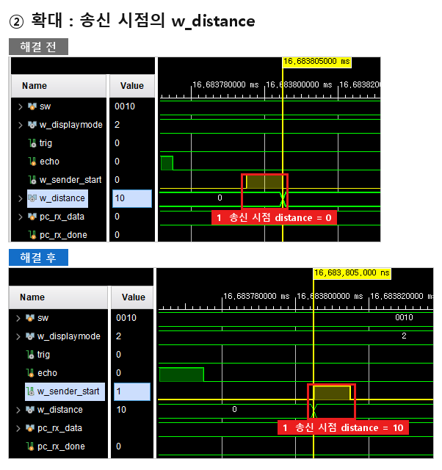
트러블슈팅 ② : SR04 이전 값 송신
결론
①의 래치로 distance 갱신 뒤 송신 → 0000cm 에서 0010cm 로 정상화
단계
내용
① 현상
10 cm 인데 0000cm 송신
② 원인
distance 가 done 다음 클록에 갱신
③ 해결
다음 클록 송신
④ 결과
0000cm → 0010cm

Slide 34
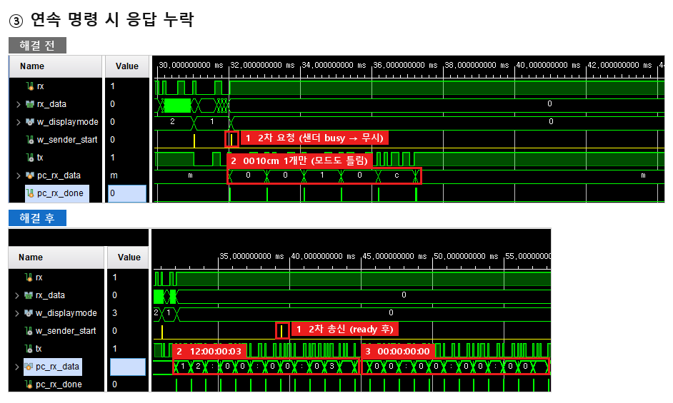
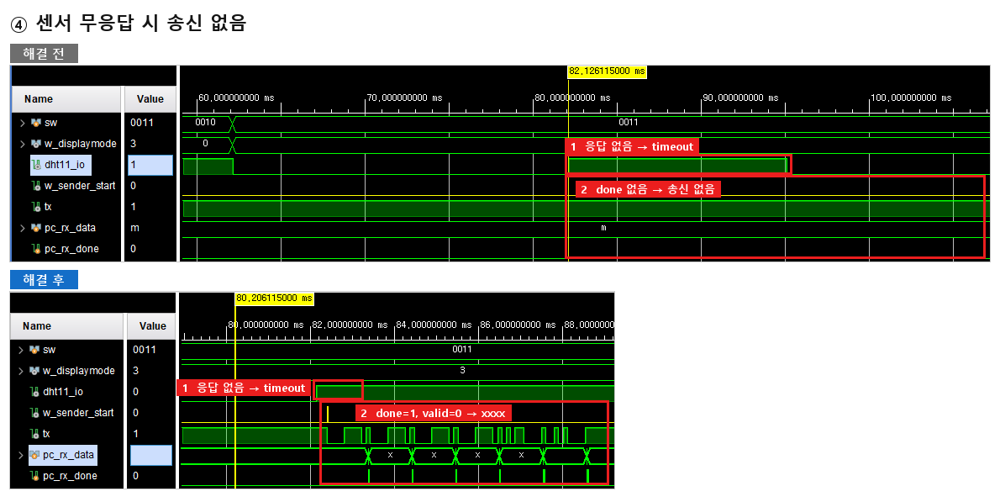
트러블슈팅 ③ ④ : 예외 처리
결론
샌더 busy 중 요청을 유지, 센서 무응답에도 done 출력 → 모든 명령에 응답
단계
내용
단계
내용
① 현상
'1', '0' 연속 입력 → 응답 1개
① 현상
DHT11 무응답 → PC 에 송신 없음
② 원인
샌더 busy 중 들어온 요청 무시
② 원인
timeout 때 done 이 없음
③ 해결
sender_ready 까지 요청 유지
③ 해결
timeout 에도 done, valid = 0
④ 결과
응답 1개 → 응답 2개
④ 결과
송신 없음 → xxxx

Slide 35
결론 : 설계 · 검증 결과
결론
4개 모드 통합 동작 시뮬레이션 4 / 4 PASS, 트러블 4 / 4 해결, Basys-3 보드 정상 동작 확인
4 / 4
4 / 4
4 모드
통합 시나리오 PASS
트러블 해결 (전 · 후 비교)
Basys-3 보드 동작 확인
기능
검증 내용 (수치)
시뮬레이션
보드
스톱워치
btnR run · UART 'r' stop · '0' → 00:00:00:05 송신
PASS
확인
시계
UART '1' 전환 · 12:00:00:00 송신
PASS
확인
SR04
echo 580 us → 10 cm (0010cm 송신, FND 10)
PASS
확인
DHT11
습도 45.0 % · 온도 25.3 ℃ 송신, FND 2530 / 4500 전환
PASS
확인
예외 처리
무응답 · checksum 오류 → xxxx, 연속 명령 2개 모두 응답
PASS
-

Slide 36
고찰 : 향후 계획
결론
신호 규약 · 보드 예외 확인 · PC 출력 구분 · 자동 재측정으로 완성도를 높일 계획
No
항목
현재
향후 계획
신호 규약
done · valid · ready 등의 신호 규약을
통합 단계에서 팀원들과 함께 맞춤
설계 초기에
팀 공통 신호 규약표부터 작성
1
보드 예외 확인
센서 무응답 · checksum 오류는
시뮬레이션으로만 확인
센서 연결을 분리하는 등
보드에서도 예외 동작 확인
2
PC 출력 구분
스톱워치 · 시계 송신 형식이 같아
(00:00:00:00) 어느 모드 값인지 구분 불가
출력 앞에 SW / WT 표시를 붙여
모드 구분
3
측정 실패 처리
센서 무응답 시 바로 xxxx 송신
1회 자동 재측정 후에도
실패하면 xxxx 송신
4

